Slide 1
Mission Possible
eli tutkimusretkikuntien tehtävät
Oravivuoren valloituksessa

Slide 2
TOIMINTA ORAVIVUORELLA
Jokaisella ryhmällä on oma herra Struve, eli aikuinen, joka auttaa tarvittaessa ryhmäänsä
Herra Struve kulkee ryhmän mukana, mutta ryhmän oppilasjohtaja johtaa ryhmää
Herra Struve kannustaa ryhmää sekä järjestää pieniä palautetuokioita matkan varrella
Herra Struve kertoo matkan alussa ja varrella ryhmälleen kuvitteellisia kokemuksia työstään

Slide 3
Tutkimusretkikuntien tarvikkeet
Nimilaput jokaisella, rooli nimilapussa
Hihanauha, oma väri (helpompi tunnistaa ryhmä)
Tabletti
Lyijykyniä
Kansio, jossa ohjeet ja tehtävät
Muistivihko
Omat ryhmäkohtaiset tarvikkeet/välineet

Slide 4
Yleiset ja ryhmäkohtaiset ohjeet

Slide 5
Retkeilyryhmä
EI SAA JUOSTA! PYSYTÄÄN RYHMÄSSÄ!
Tutkikaa tehtävä 1 ja tehkää sitä koko matkan ajan huipulle.
Kulkekaa suoraan huipulle ja aloittakaa tehtävien teko sieltä.
Tehkää yhteiset tehtävät viimeisenä.

Slide 6
Opasryhmä ja taideryhmä
EI SAA JUOSTA! PYSYTÄÄN RYHMÄSSÄ!
Kulkekaa kohti huippua ja suorittakaa omia tehtäviä matkan varrella.
Tehkää yhteiset tehtävät viimeisenä, kun pääsette alas.

Slide 7
Matematiikkaryhmä
EI SAA JUOSTA! PYSYTÄÄN YHDESSÄ!
Tutkikaa tehtävä 1 lähtöpaikalla ja tehkää tehtävää koko matkan ajan huipulle.
Kulkekaa kohti huippua ja suorittakaa omia tehtäviä matkan varrella.
Tehkää yhteiset tehtävät viimeisenä, kun pääsette alas.

Slide 8
Oravivuorella
Kaikille ryhmille yhteiset tehtävät
Ryhmien omat tehtävät
Ryhmät ohjeistetaan kulkemaan ja tekemään tehtävät itsenäisesti siten, että tehtävät tulisivat kaikki tehtyä retken aikana

Slide 9
YHTEINEN PÄÄMÄÄRÄ ON...
1.Päästä sekä huipulle että takaisin alas ryhmänä.
MATKA KULJETAAN HITAIMMAN MUKAAN
2.Tehdä tehtävät retken aikana sopivissa paikoissa.
OMA SHERPA OPASTAA PAIKKOJEN VALINNASSA.

Slide 10
3.Toimia koko ajan ryhmänä.
JOKAINEN ON TÄRKEÄ RYHMÄN JÄSEN.
4.Muistaa oma rooli ja tehtävät.

Slide 11
LÄHTÖKOKOUS koululla ennen retkeä
1.Sovitaan roolit ja opetellaan yhdessä roolien tehtävät. Ryhmän vanhin on tutkimusretkikunnan johtaja.
2.Käydään kaikki tehtävät johtajan johdolla yhdessä läpi.
3.Tutkitaan reitti kartalta. Huomioidaan vaaran paikat ja kirjoitetaan ne tavoitepaperiin.

Slide 12
4.Mietitään yhdessä, mitkä tehtävät tulisi tehdä menomatkalla ja mitkä tulomatkalla.
5.Tarkistetaan varusteet.
6.Kirjoitetaan nimilaput.
7.Käydään ryhmän tavoitteet läpi.

Slide 13
8.Keksitään tsemppihuuto ja harjoitellaan sitä ulkona.
9.Kootaan varusteet, nimilaput, lippu.

Slide 14
Ryhmäläisten roolit
Innostava johtaja
Kannustava mukaanvetäjä
Rakentava kriitikko
Tasapuolinen sovittelija
Huolellinen järjestäjä

Slide 15
RAKENTAVA KRIITIKKO

Slide 16
HUOLELLINEN JÄRJESTELIJÄ

Slide 17
TASAPUOLINEN SOVITTELIJA

Slide 18
KANNUSTAVA MUKAANVETÄJÄ

Slide 19
Yhteiset tehtävät kaikille ryhmille
Sanaselitys kuusikossa
Ketjutehtävä polun alussa
Retkimuisto itsenäisesti
Loppupiiri kun palataan alas

Slide 20
Osaatko selittää? Sanaselitys
Selittäkää vuorotellen ja sana kerrallaan ryhmälle seuraavat sanat. Sanaa ei saa sanoa.
-Maapallo, kartta, kolmio, mittaaminen, torni, ketju, laite
Tehdään alakuusikossa joko lähtiessä tai pois tullessa.

Slide 21
Struven ketju on...
Kolmiomittausketju, joka ulottui melkein 3000 kilometrin matkan Mustalta mereltä Jäämerelle.
Sen avulla haluttiin selvittää, onko maapallo pallon muotoinen. Tulosten avulla selvisi, että maapallo ei ole symmetrinen pallo, vaan on hieman litistynyt navoiltaan. Maapallo muistuttaa siis hieman mandariinia.
Rakentakaa Struven ketju maahan. Paikalta löytyy myös vihjeitä.
Pyytäkää aikuista tarkistamaan ketjunne.
VÄLINEET: Ketjunpätkät, jokaisessa laminoitu paikannimilappu.

Slide 22
Tehtävä: Retkimuisto
Välineet: tabletti, vihko, kynä
1. Jokainen ryhmäläinen ottaa mieleisensä kuvan maisemasta, tapahtumasta tai jostakin mikä kertoo retkestä.
Koululla
2. Kirjoita kuvalle teksti. Miksi otit kuvan ja mistä?
3. Tulosta kuva teksteineen.

Slide 23
Loppupiiri, kun retki ohi
Ryhmä piirissä
Kivi tai käpy kiertää kädestä käteen, kun kivi kädessä, kerro mitä olet oppinut, mikä hauskinta, mikä kauneinta...

Slide 24
TAIDERYHMÄN TEHTÄVÄT
Seuraavassa

Slide 25
Taiteilijana Oravivuorella
Suunnitelkaa ja toteuttakaa oman taidelehtiönne kansilehti

Slide 26
Kehykset
Valokuvatkaa matkan varrelta löytyneitä luonnon omia taideteoksia kehystämällä valitsemanne kohta mukananne olevilla kehyksillä ja valokuvaamalla kohde.

Slide 27
Luonnostelu
Tutkikaa kalliolla olevan vanhan käkkärämännyn muotoja. Ottakaa useita valokuvia männystä.
Luonnostelkaa erilaisilla kynillä jokainen omaan vihkoonne muutamia piirustuksia männystä. Kokeilkaa hiiltä, lyijykynää ja väriliitua.
Tarkastelkaa miten luonnokset muuttuvat ja miten piirtäminen kehittyy usemman luonnoksen ansiosta. Mikä vaikutus erilaisilla kynillä on luonnoksiin?

Slide 28
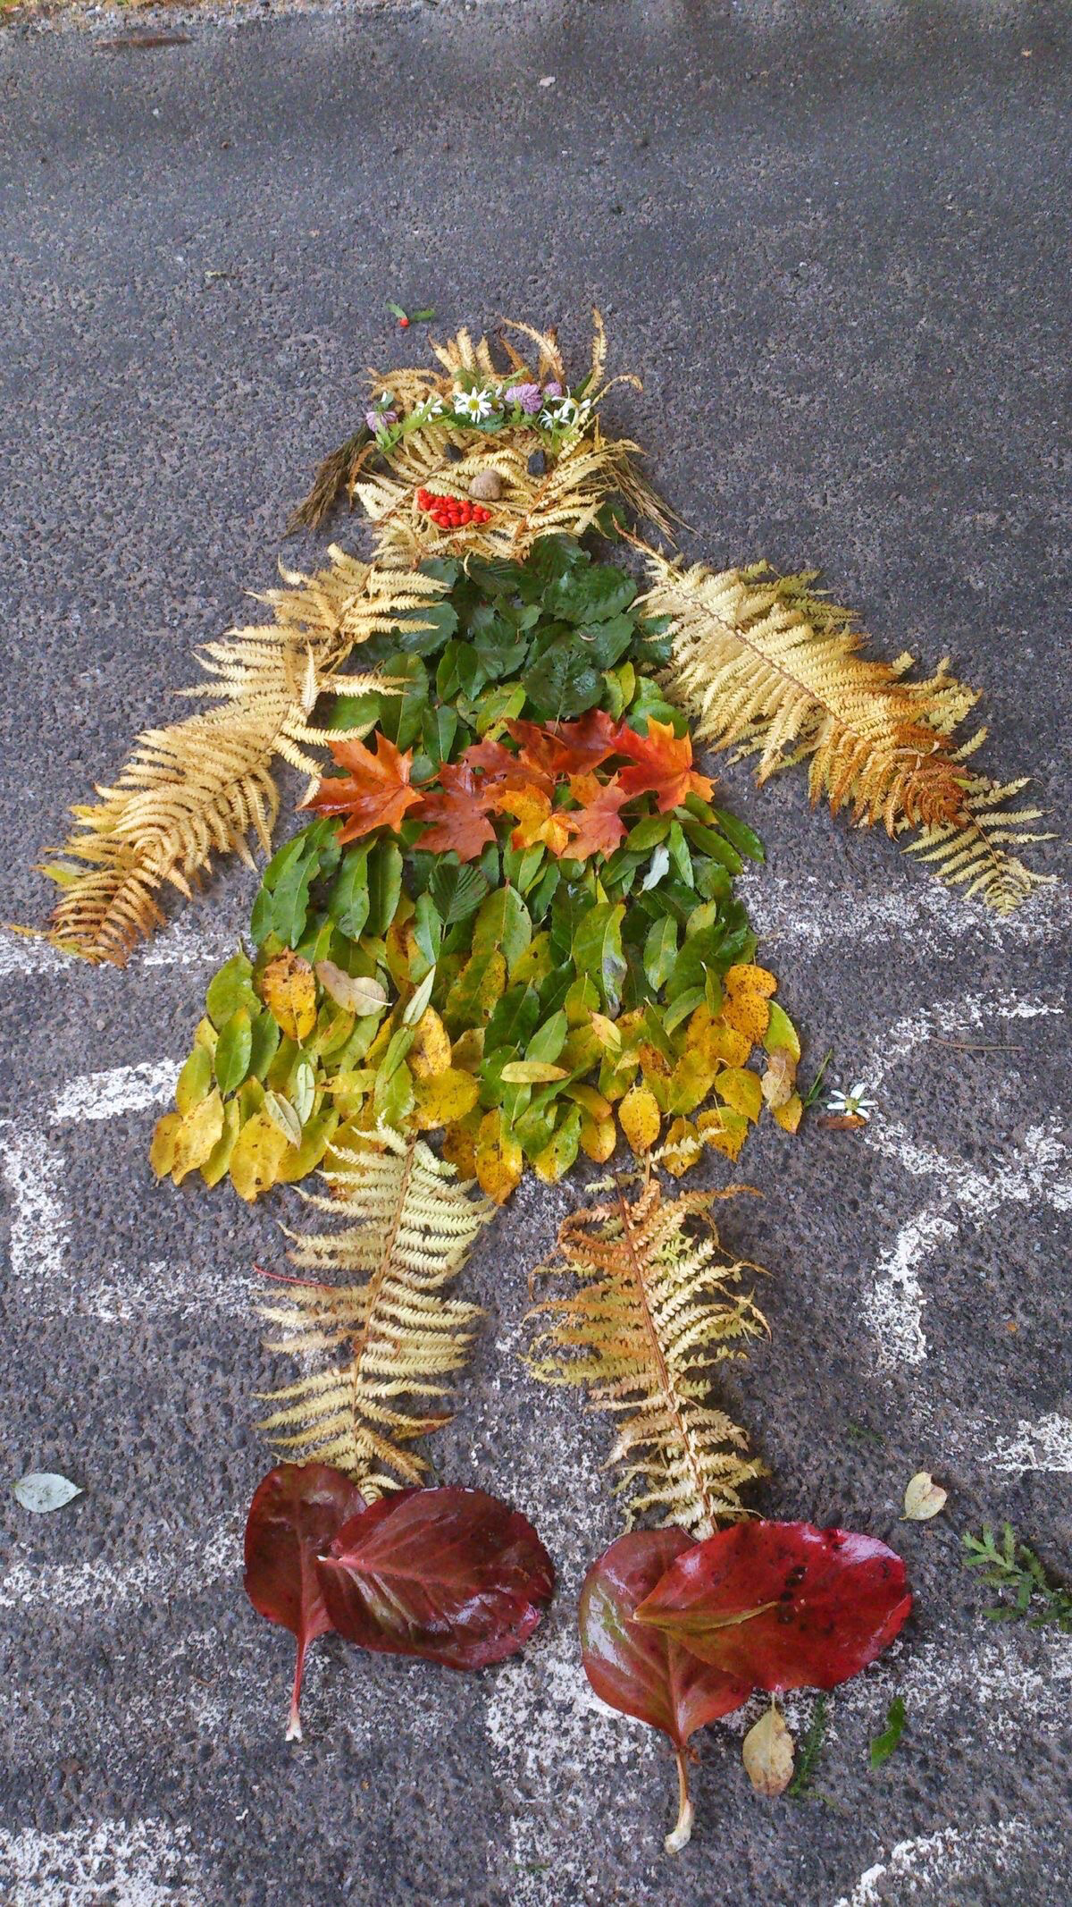
Yhteistyö
Suunnitelkaa ja valmistakaa ryhmänne maamerkki maasta löytyneistä risuista/lehdistä/ irtokivistä. Voitte käyttää maamerkin alla valkoista lakanaa, jotta maamerkki erottuu hyvin.
Oheinen kuva toimii teille virikkeenä maamerkin ideoinnissa, mutta aiheen ja materiaalit saatte päättää itse. Muistakaa, että puita ei saa repiä, sammal ja jäkälä annetaan kasvaa rauhassa.
Kuvatkaa maamerkki.

Slide 29
Erilaisia pintoja luonnossa
Tutkikaa ja tunnustelkaa erilaisia pintoja luonnossa matkan varrella. Laittakaa oma luonnosvihkon sivu esimerkiksi puun runkoa tai kallion pintaa vasten. Tämän jälkeen käyttäkää väriliitua poikittain paperilla. Minkälaista kuviota paperille muodostuu? Mikä vaikutus kynän asennolla on kuvion muodostumiseen?
Kirjoita paperiin esim. mänty/koivu/kallio/kanto sen mukaan mistä pinnasta kuvio on siirretty.

Slide 30
Luonnon värikartta
Käytössänne on sisustajan värilastuja. Etsikää mahdollisimman monta värilastun sävyjen väristä asiaa luonnosta ja asetelkaa ne maahan värisuoraksi .
Kokeilkaa saatteko siirrettyä värejä omaan luonnosvihkoon hankaamalla tai painamalla .

Slide 31
MATEMATIIKKA-
RYHMÄN TEHTÄVÄT

Slide 32
Luokittelua
Lajitelkaa matkalla keräämänne esineet ja tässä pussissa olevat esineet neljään eri ryhmään.
Jokaisessa ryhmässä olevilla esineillä pitää olla yhteinen ominaisuus.
Kirjoittakaa ryhmiä yhdistävä ominaisuus paperille.

Slide 33
Kerää matkan aikana...
Reitin varrelta 5 asiaa, jotka mahtuvat yhteiseen pussiin. Pussin sisällä olevaa salaisuuspussia ei saa avata ennen kuin alatte yhdessä tehdä tehtävää.
Reitin varrella siis jokainen ainoastaan kerää omat 5 asiaansa pussiin.
Suorittakaa tehtävä, kun olette palanneet huipulta alas. Jos ette ehdi, tehtävä tehdään koululla.
Ohjeet tehtävän suorittamiseen löydätte salaisuuspussista.
Välineet: Vihreä pussi, jonka sisällä pieni vihreä pussi.

Slide 34
360 astetta...
Asetu seisomaan itseksesi.
Käänny hitaasti paikallasi 360 astetta eli täysi kierros.
Katsele hitaasti ympärillesi.
Mikä on mielestäsi kaunein tai hienoin tai vaikuttavin asia luonnossa, jonka näet. Kuvaa siitä lyhyt video ja kerro samalla ajatuksesi.

Slide 35
Struve havaitsi, että maapallo
Ei olekaan ihan pyöreä, vaan on hieman navoiltaan litistynyt
Pohtikaa yhdessä
Onko matka maapallon navoilta maan keskipisteeseen a) 10km b) 20km c) 30 km lyhyempi kuin päiväntasaajalta. Perustelkaa vastauksenne muistivihkoon.

Slide 36
Matematiikkaa maisemassa eli silmät auki!
Tehtävää suoritetaan Oravivuoressa sekä meno- että paluumatkalla.
Kulkekaa tarkkaillen ympäristöstä löytyviä matemaattisia kuvioita, toistuvia kuvioita, muotoja jne.
Kuvatkaa ja selostakaa havaintonne.

Slide 37
Muodostakaa yhdessä
Tasasivuinen kolmio luonnonmateriaalista
Piiri, jonka halkaisija on 2 metriä
Jana, jonka pituus on 3 metriä
Yhtä monta grammaa kiviä ja lehtiä

Slide 38
Kolmiomittaus
ENNEN RETKEÄ KOULULLA: Valmistakaa mittaväline ohjeen mukaan tiistaina.
Mitatkaa yhden matkan varrelta löytyvän puun korkeus kolmion avulla. Ottakaa tabletilla kuvasarja mittaamisesta. Kuvatkaa myös puu, jonka mittaatte.

Slide 39
Arvioikaa ennen retkeä, montako
Kyynärää on yksi syli?
Jalkaa on yksi kyynärä?
Vaaksaa on yksi jalka?
Merkitkää arvionne tähän paperiin.

Slide 40
VANHOJA MITTOJA
Kuinka monta
Kyynärää on yksi syli?
Jalkaa on yksi kyynärä?
Vaaksaa on yksi jalka?
Merkitkää tulokset tähän paperiin.
Tarkistakaa arvionne.

Slide 41
Vanhat viralliset mitat
Vertailkaa miten tuloksenne eroavat näistä virallisista, vanhoista mitoista. Pohtikaa ja perustelkaa.
1 syli = 3 kyynärää
1 kyynärä = 2 jalkaa
1 jalka = 2 vaaksaa
12 tuumaa = 1 vaaksa = mitta peukalon päästä keskisormen päähän

Slide 42
Arvioi kävelymatka
1. Arvioikaa kuinka pitkä kävelymatka on lähtöpaikalta Oravivuoren huipulle.
2. Tehkää arviota koko kävelymatkan ajan.
3. Kirjoittakaa arvio muistivihkoon Oravivuoren huipulla.
Vastaus: Kävelymatka lähtöpaikalta Oravivuoren huipulle on ______________ .
4. Mitä keinoja käytitte arvioinnin apuna? _________________________________
__________________________________________________________________
__________________________________________________________________

Slide 43
Tarkista kävelymatka
Tehtävä tehdään Oravivuoren huipulla.
1. Tarkistakaa opelta kuinka pitkä kävelymatka oli.
2. Oikea matka on: _______________________
3. Verratkaa omaa arviotasi open antamaan tulokseen.
4. Kuinka hyvin osasitte arvioida? _______________________________________
_________________________________________________________________
_________________________________________________________________

Slide 44
Etsikää
Sylin mittainen puunrunko
Kyynärän mittainen oksa
Jalan korkuinen varpukasvi
Vaaksan levyinen kivi
Ottakaa tabletilla kuvat mittauksesta niin, että kuvasta näkee myös esim. jalan.

Slide 45
Ilman mittanauhaa on...
mahdollista arvioida ja mitata erilaisia kohteita.
HUOM! Tämä tehtävä tehdään portaiden juurella.
1.Käyttäkää vanhoja mittoja ja arvioikaa
-sinisellä nauhalla merkitty risu
-sinisellä narulla merkitty alueen pinta-ala
-portaan leveys
2.Mitatkaa vanhoilla mitoilla samat kohteet.

Slide 46
Geometrisia muotoja
Jokainen ryhmän jäsen pitää koko ajan kiinni narusta.
Muodostakaa geometriset kuviot ja kuvatkaa ne.
Välineet: Lenkiksi sidottu pitkä naru (3-4m)

Slide 47
Matka murtolukuina
Tarkkailkaa menomatkaa yhtenä kokonaisena
1. Kun lähdette paluumatkalle, pysähtykää ensin kohtaan, jossa olette kulkeneet
matkasta neljäsosan. Pysähtykää siihen ja kuvatkaa näkymä selostuksen kera.
2. Kulkekaa loppumatkasta yksi kolmasosa, pysähtykää ja kuvatkaa jälleen näkymä selostuksen kera.
3. Arvioikaa siinä, kuinka ilmoittaisitte loppumatkan murtolukuna. Merkatkaa loppumatka murtolukuna muistivihkoon.

Slide 48
KARTTARYHMÄN TEHTÄVÄT

Slide 49
Kartta ja mittakaava
Tehtävä 1a: Mittaa matka linnuntietä
Tehtävä 1b: Arvioi kävelymatka
Tehtävä1c: Tarkista kävelymatka
Tehtävä 2a: Piirrä kartta Oravivuoren tasanteesta
Tehtävä 2b: Piirrä kartta (tehdään koululla retken jälkeen)
Tehtävä 3a: Arvioi etäisyyttä
Tehtävä 3b: Mittaa etäisyys (tehdään koululla retken jälkeen)
Tehtävä 3c: Mittaa etäisyys karttaohjelman avulla (tehdään koululla retken jälkeen)

Slide 50
Tehtävä 1a: Mittaa matka linnuntietä
Tehtävä tehdään lähtöpaikalla.
Välineet: kartta, kynä, viivotin
Vinkki: Linnuntie tarkoittaa suorinta mahdollista reittiä lähtöpisteestä maaliin.
1. Kartan mittakaava on 1:5500
2. Se tarkoittaa, että 1cm matka kartalla on luonnossa 5500cm.
3. Ota luvun 5500 lopusta pois 2 nollaa. Silloin 1cm kartalla on sama kuin luonnossa 55m.
4. Mittaa viivottimella kartasta kuinka monta cm on linnuntietä lähtöpaikalta Oravivuorelle.

Slide 51
Tehtävä 1b: Arvioi kävelymatka
1. Arvioi kuinka pitkä kävelymatka on lähtöpaikalta Oravivuoren huipulle.
2. Tee arviota koko kävelymatkan ajan.
3. Kirjoita arviosi muistiin Oravivuoren huipulla.
Vastaus: Kävelymatka lähtöpaikalta Oravivuoren huipulle on ______________ .
4. Mitä keinoja käytit arvioinnin apuna? _________________________________
__________________________________________________________________
__________________________________________________________________

Slide 52
Tehtävä 1c: Tarkista kävelymatka
Tehtävä tehdään Oravivuoren huipulla.
1. Tarkista opelta kuinka pitkä kävelymatka oli.
2. Oikea matka on: _______________________
3. Vertaa omaa arviotasi open antamaan tulokseen.
4. Kuinka hyvin osasit arvioida? _______________________________________
_________________________________________________________________
_________________________________________________________________

Slide 53
Tehtävä 2a: Piirrä kartta Oravivuoren tasanteesta
Tehtävä tehdään Oravivuoren huipulla.
Välineet: tabletti, vihko, kynä, kompassi
1. Kuvaa tornin huipulta Oravivuoren tasanne. Ota 4-6 kuvaa mahdollisimman tarkkaan suoraan alaspäin siten, että tasanne tulee kuvatuksi tarkasti ja laajalta alueelta.
2. Lisäksi voit halutessasi myös videoida samalla tavalla tasanteen.
3. Tee tarvittaessa vihkoon muistiinpanoja ja piirroksia tasanteesta, jotta pystyt myöhemmin koululla piirtämään kartan siitä.

Slide 54
Tehtävä 2b: Piirrä kartta Oravivuoren tasanteesta
Tehtävä tehdään koululla retken jälkeen.
Välineet: tabletti, vihko, kynä, puuvärit, kompassi, A4 –paperi
1. Laadi ottamiesi "ilmakuvien" avulla kartta Oravivuoren tasanteesta.
2. Käytä kartan piirtämisessä oikeita karttamerkkejä ja kartan värejä.

Slide 55
Tehtävä 3a: Arvioi etäisyyttä
Tehtävä tehdään Oravivuoren huipulla.
Välineet: kompassi, kynä
1. Katso kompassin avulla tornin huipulta suoraan kohti itää.
2. Kuinka kaukana arvioit vastarannan olevan?
Vastaus: Matka vastarannalle on ______________.
3. Mitä keinoja käytit arvioinnin apuna? _________________________________
__________________________________________________________________
__________________________________________________________________

Slide 56
Tehtävä 3b: Mittaa etäisyys
Tehtävä tehdään koululla.
Välineet: kartta, viivotin
1. Laske kartan avulla matka linnuntietä Oravivuorelta vastarannalle suoraan itään.
2. Käytä apuna kartan mittakaavaa 1:50 000.
Vastaus: Matka Oravivuoren huipulta vastarannalle linnuntietä on __________.
3. Vertaa laskemaasi matkaa tornin huipulla tekemääsi arvioon.
4. Kuinka tarkasti onnistuit arvioimaan matkan? ___________________________
__________________________________________________________________

Slide 57
Tehtävä 3c: Mittaa etäisyys karttaohjelman avulla
Tehtävä tehdään koululla retken jälkeen.
Välineet: tabletti
1. Avaa nettiselain ja mene osoitteeseen asiointi.maanmittauslaitos.fi
2. Kirjoita haku –kohtaan Oravivuori
3. Suurenna karttaa miinusmerkistä kunnes Oravivuori ja Pirttivuori näkyvät.
4. Mittaa matka nettisivun vasemmasta yläreunasta löytyvän "Mittaa matka" -toiminnon avulla.
Vastaus: Matka on __________________.
5. Vertaa tulosta arvioosi (tehtävä 3a) sekä mittakaavan avulla (tehtävä 3b) tekemääsi laskelmaan.
6. Kuinka onnistuit arvioinnissa ja laskemisessa? ________________________________________
_______________________________________________________________________________

Slide 58
LUONTORYHMÄN TEHTÄVÄT

Slide 59
Ryhmän tarvikkeet
Luupit ja tutkimuspurkit
Pieniä muovipusseja
Kynä ja paperia jokaisella

Slide 60
Luokittelua
Laittakaa matkalla keräämänne esineet ja tässä pussissa olleet esineet neljään eri ryhmään.
Jokaisessa ryhmässä olevilla esineillä pitää olla yksi yhteinen ominaisuus.
Kirjoittakaa ryhmiä yhdistävä ominaisuus paperille.

Slide 61
Ympäristön havainnointia
Kävelkää polkua pitkin ja välillä poiketkaa polulta metsään.
Tunnustelkaa ja tutkikaa luupeilla ja ilman luuppia vastaan tulevia mielenkiintoisia kohteita. Käyttäkää kaikkia aisteja.
”Haistan, maistan, tunnustelen, kuulostelen ja katselen”

Slide 62
Hämähäkin seitti
Tutkikaa hämähäkin seittejä. Kuinka monta erilaista seittiä löydätte.
Piirtäkää valitsemanne seitti ja sen kutonut hämähäkki vihkoon.
Miten hämähäkin seitti syntyy?
Hämähäkki kutoo joka päivä uuden verkon. Jokaisella lajilla on oma tapansa kutoa verkko.
Seittiaines syntyy hämähäkin takaruumiin kehruurauhasissa. Seitti on hyvin ohutta, mutta nylonsiimaakin kestävämpää. Se on valkuaisainetta, joka ei liukene veteen, kestää happoja ja kovaakin pakkasta.
Seitti saa alkunsa, kun hämähäkki hakeutuu sopivaan paikkaan ja alkaa erittää seittiainesta. Kun seittilanka ilmavirran kuljettamana takertuu johonkin, hämähäkki kiinnittää toisen pään istumaoksaansa. Hämähäkki kulkee edes takaisin kuin nuorallatanssija samalla vahvistaen tukilankaa. Puolessa välissä se pudottautuu, kunnes kohtaa kiinteän alustan. Nyt valmiina on loivan y-kirjaimen muotoinen alku.
Hämähäkki palaa keskipisteeseen ja alkaa kutoa sädelankoja sekä lopuksi koko komeuden ympärille pyydystysseittiä, kehälankaspiraalia. Kaiken kruunaa hälytyslanka, joka kiristyy saaliin käydessä verkkoon.
Verkon kutominen vie noin 20 minuuttia. Verkko pyydystää parhaiten uutena, joten hämähäkki kutoo joka päivä uuden verkon. Jokaisella lajilla on oma tapansa punoa verkko.

Slide 63
Käpy luonnossa
Pysähtykää paikkaan, jossa on käpyjä
Pohtikaa mistä käpy on peräisin ja mikä on sen tehtävä?
Ketkä syövät käpyjen siemeniä? Löydättekö matkan varrelta käpyjä, joita on syöty?
Tutkikaa luupeilla käpyjä tarkemmin.

Slide 64
Hirvikärpänen
Yrittäkää saada yksi hirvikärpänen tutkimuspurkkiin ja tutkikaa sitä.
Pohtikaa yhdessä miksi hirvikärpäsiä on olemassa? Mikä niiden tehtävä on? Onko hirvikärpäsestä vaaraa ihmiselle?

Slide 65
Värit talteen
Valitkaa matkan varrelta paikka, jossa on mahdollisimman paljon maahan pudonneita värikkäitä lehtiä.
Rakentakaa lehdistä maahan värisuora, jossa syksyn värit vaihtuvat asteittain sävystä toiseen. Huomatkaa, että vaatimattomat harmaan ja ruskean sävyt löytävät myös paikkansa värisuoralla.
Pohtikaa:
Minkä puulajien lehdet ovat kaikkein värikkäimpiä?
Löytyykö alueelta puita, joiden lehdet ovat säilyneet enimmäkseen vihreinä ?
Mitä väriä syksyn lehdistä ei löydy?
Miksi lehdet vaihtavat syksyllä väriään?

Slide 66
Kasvillisuustutkimus
Valitkaa matkan varrelta yksi kohde/kohta, jonka kasvillisuutta tutkitte.
Esitelkää kasvilajit.
Kuvatkaa ja kertokaa videolla
Onko paikka varjoisa vai valoisa
Kallioinen, kuiva vai kostea paikka
Rinteessä vai tasaisella maalla
Millainen metsätyyppi on ja mikä on valtapuulaji?
Mitkä ovat kenttäkerroksen tyyppikasveja?

Slide 67
Luonnon televisio
Etsikää paikka, jossa on hyvä makoilla hetki ja katsella luonnon televisiota. Asettukaa selälleen, rentoutukaa, kuulostelkaa ja katselkaa taivaalle.
Nauttikaa hetki luonnon äänistä, tuoksuista ja näkymistä.
Videoikaa pieni hetki omasta televisiosta.

Slide 68
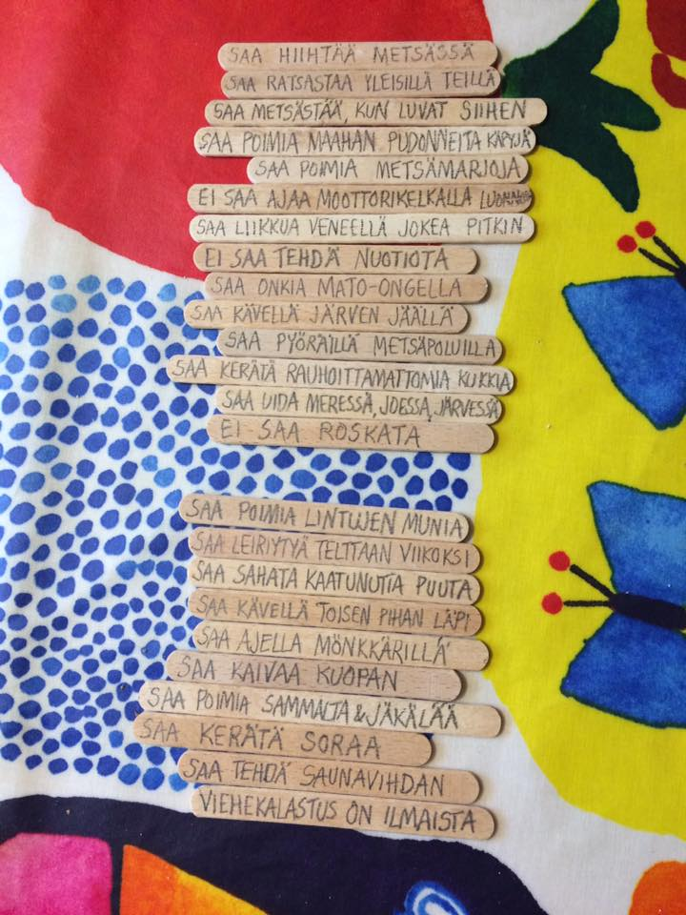
Jokamiehen oikeudet
Metsään on sijoitettu jokamiehen oikeuksista tekstejä jotka ovat totta / tarua. Etsikää oikeat tekstit ja valokuvatkaa kolme jokamiehen oikeutta.
Kuva kopioitu Alakoulun aarreaitta-sivustolta

Slide 69
OPPAAKSI ORAVIVUORELLE -RYHMÄN TEHTÄVÄT

Slide 70
Oppaaksi Oravivuorelle
TÄMÄ TEHTÄVÄ TEHDÄÄN JYRKÄN NOUSUN JÄLKEEN KÄKKYRÄMÄNNYN JA PENKIN LUONA.
Saatte Oravivuorelle vieraita, jotka eivät koskaan ole olleet metsässä. Haluatte auttaa heitä nauttimaan luonnosta. Kiinnittäkää tai laittakaa englanninkieliset kortit eri luontokohteisiin. Kiinnittäkää kohteisiin myös värisanat.

Slide 71
Pitäkää silmät auki ja...
ENNEN RETKEÄ KOULULLA: Kokeilkaa koululla erilaisia metsään sopivia rytmisoittimia ja ottakaa ne mukaan. Tehkää niillä kuvatessanne videoon taustamusiikkia.
Valitkaa erilaisia kohteita tai näkymiä, joiden avulla haluatte kertoa Oravivuoresta muille. Kuvatkaa paikat ja tehkää niihin myös selostus, jossa kerrotte omia tunnelmianne paikasta.

Slide 72
Huipulla!
ENNEN RETKEÄ KOULULLA: Teette huipulla videon, jossa yksi teistä haastattelee muita ryhmänne jäseniä. Sopikaa, kuka on haastattelija. Kirjoittakaa muistivihkoon kysymyksiä, joita kysytte toisiltanne.
Kuvatkaa huipulla videopostikortti maisemista.
Tehkää siihen selostus.
Videoikaa haastattelu.

Slide 73
RETKEILYRYHMÄN TEHTÄVÄT

Slide 74
Retkeily ja luonnossa liikkuminen
Tehtävä 1: Matkan arvioiminen
Tehtävä 2: Ensiapua (tehdään matkan varrella)
Tehtävä 3: Ilmansuunnat (tehdään matkan varrella)
Tehtävä 4: Ilmansuunnat, vinkkejä luonnosta (tehdään matkan varrella)
Tehtävä 5: Retkimuistot (tehdään matkan varrella)
Tehtävä 6: Trangia, keitä lämmin juoma (tehdään Oravivuoren tasanteella open valvonnassa)
Tehtävä 7: Suunnistus, suunnan ottaminen kompassilla (tehdään Oravivuoren tasanteella open valvonnassa)

Slide 75
Tehtävä 1: Arvioi kävelymatka
Välineet: vihko, kynä
1. Arvioi kuinka pitkä kävelymatka on lähtöpaikalta Oravivuoren huipulle.
2. Tee arviota koko kävelymatkan ajan.
3. Kirjoita arviosi muistiin Oravivuoren huipulla.
Vastaus: Kävelymatka lähtöpaikalta Oravivuoren huipulle on ______________ .
4. Mitä keinoja käytit arvioinnin apuna? _________________________________
__________________________________________________________________
__________________________________________________________________

Slide 76
Tehtävä 1: Arvioi kävelymatka jatkuu
5. Tarkista opelta Oravivuoren huipulla mikä on oikea vastaus.
Vastaus: Matka lähtöpaikalta Oravivuoren huipulle on _______________ .
6. Kuinka hyvin osasit arvioida? ____________________________________
______________________________________________________________
______________________________________________________________

Slide 77
Tehtävä 2: Ensiapua
Tehdään menomatkan varrella.
Välineet: omat varusteet, luonnon tarjoamat välineet, kekseliäisyys, tabletti
1. Yksi ryhmäläisistä kaatuu ja satuttaa ranteensa, käsivartensa tai olkapäänsä.
2. Antakaa ensiapua hänelle.
3. Ottakaa kuva ryhmäläisestä ensiavun antamisen jälkeen.
4. Päätätte kuitenkin jatkaa matkaa. Auttakaa loukkaantunut perille Oravivuoren huipulle.

Slide 78
Tehtävä 3: Ilmansuunnat
Tehtävä tehdään matkan varrella.
Välineet: vihko, kynä
1. Piirtäkää maahan pääilmansuunnat (itä, länsi, etelä, pohjoinen) oikeaan järjestykseen. Miettikää rauhassa koko ryhmä yhdessä.
2. Kopioikaa piirros vihkoon tarkistusta varten. Riittää kun yksi ryhmästä piirtää vihkoonsa (tarkistetaan retken jälkeen koululla).
3. Lisätkää piirrokseen maahan väli-ilmansuunnat (lounas, luode, kaakko, koillinen) oikeaan järjestykseen. Miettikää rauhassa koko ryhmä yhdessä.
4. Kopioikaa piirros vihkoon tarkistusta varten. Riittää kun yksi ryhmästä piirtää vihkoonsa (tarkistetaan retken jälkeen koululla).

Slide 79
Tehtävä 4: Ilmansuunta, vinkkejä luonnosta
Tehtävä tehdään matkan varrella.
Välineet: tabletti
1. Tarkkailkaa yhdessä luontoa polun lähettyvillä.
2. Ottakaa kuva tai kuvia kohdista, joiden avulla voi päätellä jonkin ilmansuunnan.
3. Kuvasta pitäisi näkyä syy, miksi se kertoo ilmansuunnan.
4. Valmistautukaa selittämään, miten kuvasta voi päätellä ilmansuunnan.

Slide 80
Tehtävä 5: Retkimuistot
Välineet: tabletti, vihko, kynä
1. Jokainen ryhmäläinen ottaa mieleisensä kuvan maisemasta, tapahtumasta tai jostakin mikä kertoo retkestä.
Koululla
2. Kirjoita kuvalle teksti. Miksi otit kuvan ja mistä ?
3. Yhdistä kuva ja teksti paperille muiden nähtäväksi.

Slide 81
Tehtävä 6: Keitä lämmin juoma trangialla, syö eväät ja nauti maisemasta
Tehtävä tehdään Oravivuoren huipulla.
Vinkki: Trangia on retkikeitin.
Välineet: vettä, omat eväät, trangia, mehutiivistettä (trangian ja mehun saa opelta)
1. Ope näyttää mallin, kuinka trangia laitetaan käyttökuntoon.
2. Keittäkää ryhmälle kuumaa mehua.
3. Nauttikaa yhdessä tauosta lämmintä mehua juoden, eväitä syöden ja maisemasta nauttien.
4. Kasatkaa trangia ja palauttakaa opelle.

Slide 82
TUOTOKSET
Matkamuiston ideointi/suunnittelu
-muotoilu/kuvataide
-matkamuistojen tarkoitus ja luonne
-omia matkamuistokokemuksia

Slide 83
PALAUTEPÄIVÄ
1.Johtajien palaute ohjatusti:
-vertaispalaute, tuntemukset, mikä hyvää, mitä parannettavaa, suhde johtajuuteen
-johtaja kirjaa palautteen omalle ryhmälleen
1.Ryhmäpalaute johtajalle, ryhmä kirjoittaa omalle johtajalleen
2.Tavoitteiden arviointi yhdessä

